Slide 1
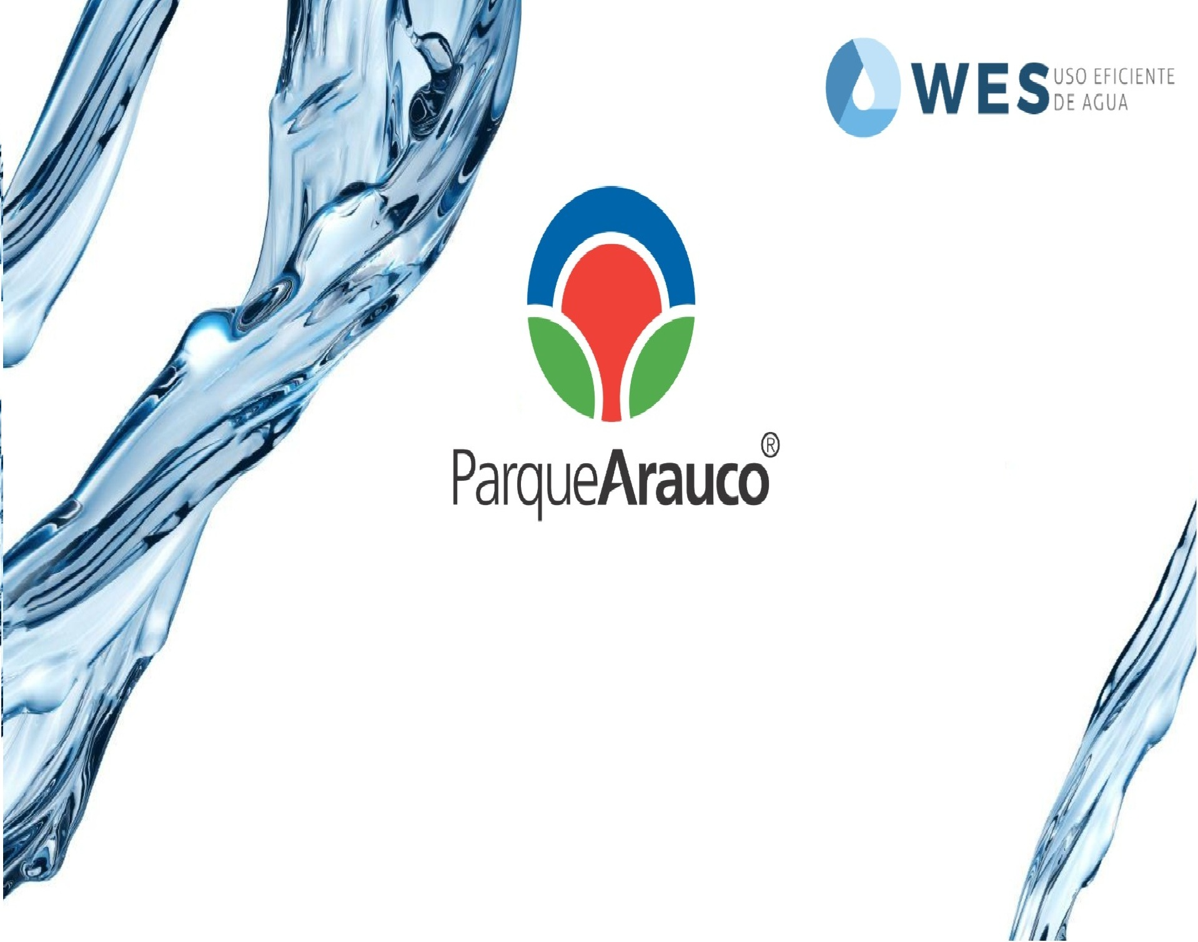
Parque Arauco El Bosque
Período analizado: 01/02/2026 - 28/02/2026

Slide 2

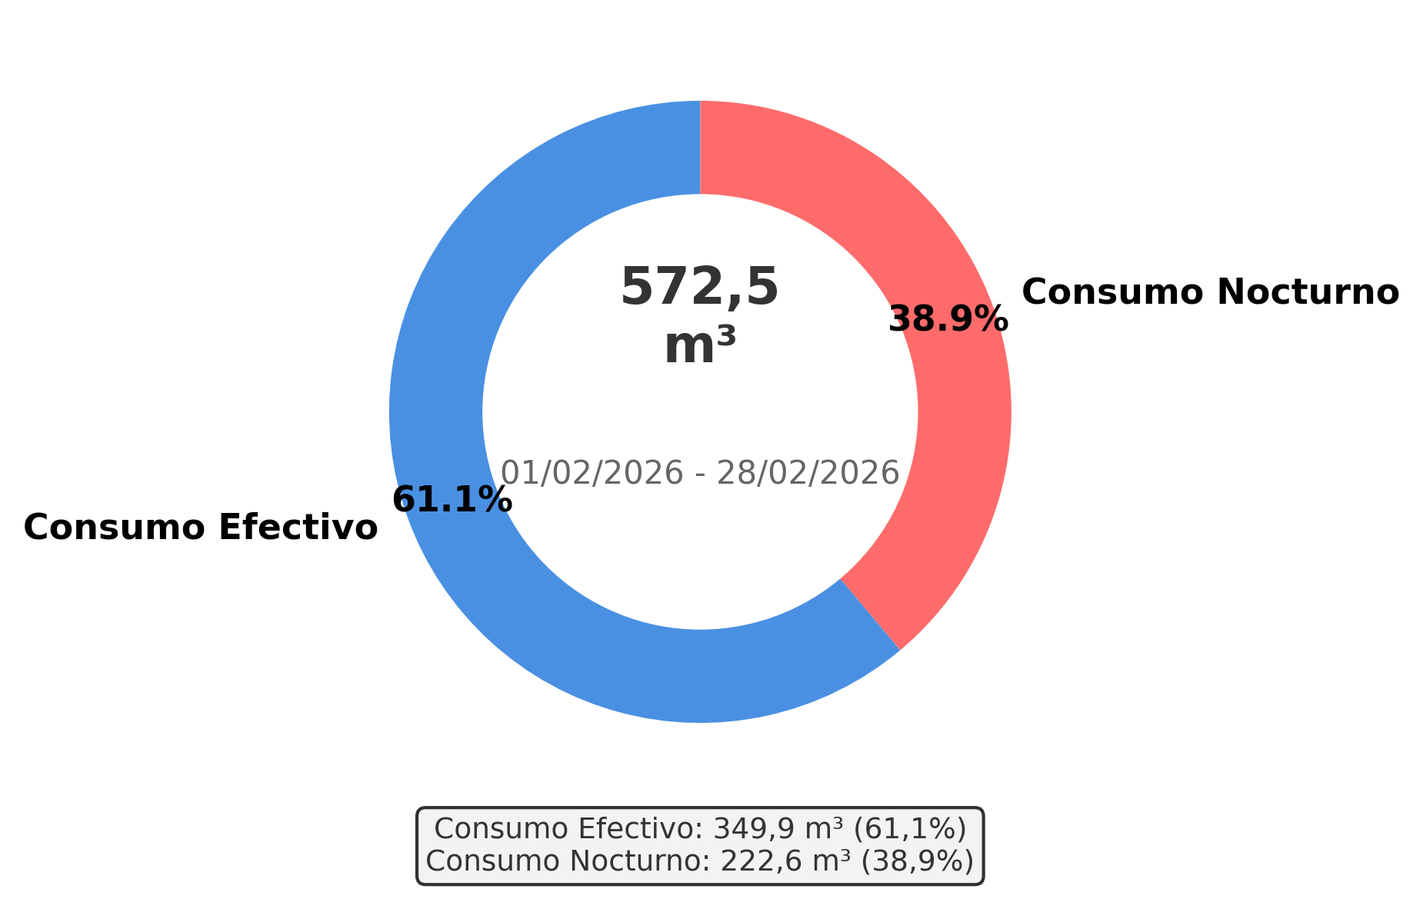
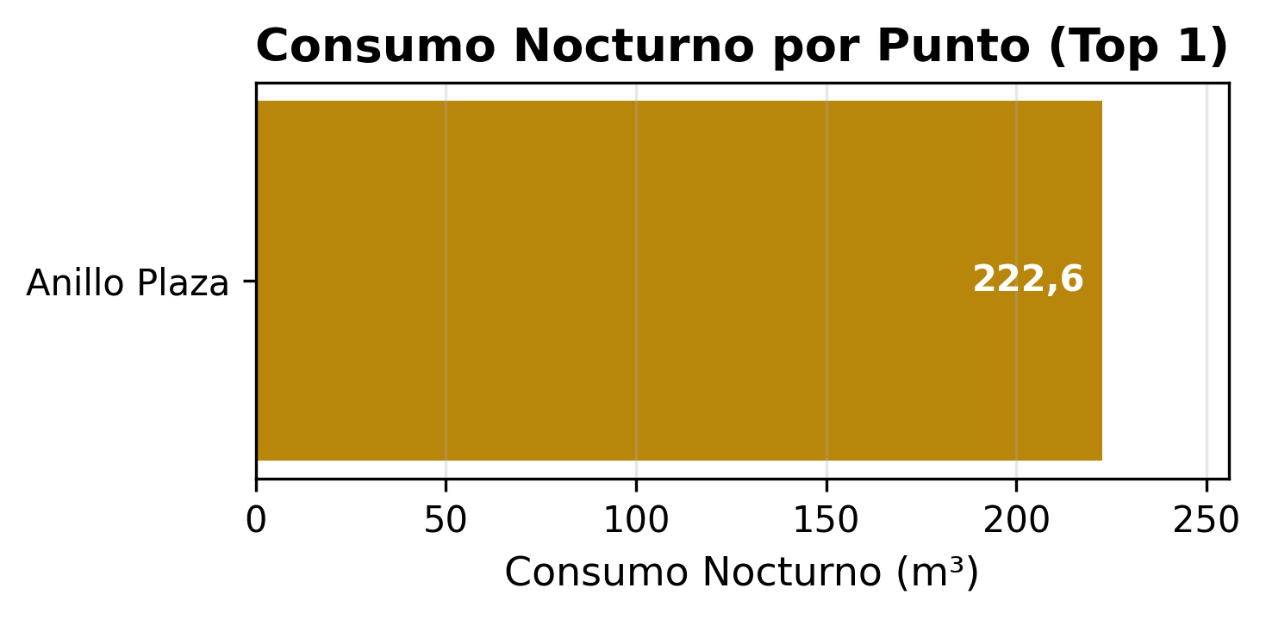
Análisis de Consumo Hídrico
Métricas Críticas - Agregado
Análisis de 28 días de consumo hídrico revela patrones críticos y detección de fuga significativa. Se registró un pico de consumo el 16/02/2026 (32,6 m³), un 59,5% por encima del promedio. Se detectaron 1 alertas de consumo nocturno, indicando actividad hídrica anómala. Se recomienda realizar una inspección exhaustiva para localizar la fuente de la filtración.
Consumo Total
572,5 m³
Promedio Diario
20 m³
Día Mayor Consumo
32,6 m³
Alertas Nocturnas
1
Consumo Nocturno
222,6 m³
(38,9%)
28 días consumo Noc. de 28 días
Consumo Efectivo
349,9 m³
(61,1%)
Valorización Consumo Nocturno
$277.607
Valorización Consumo Efectivo
$436.300

Slide 3
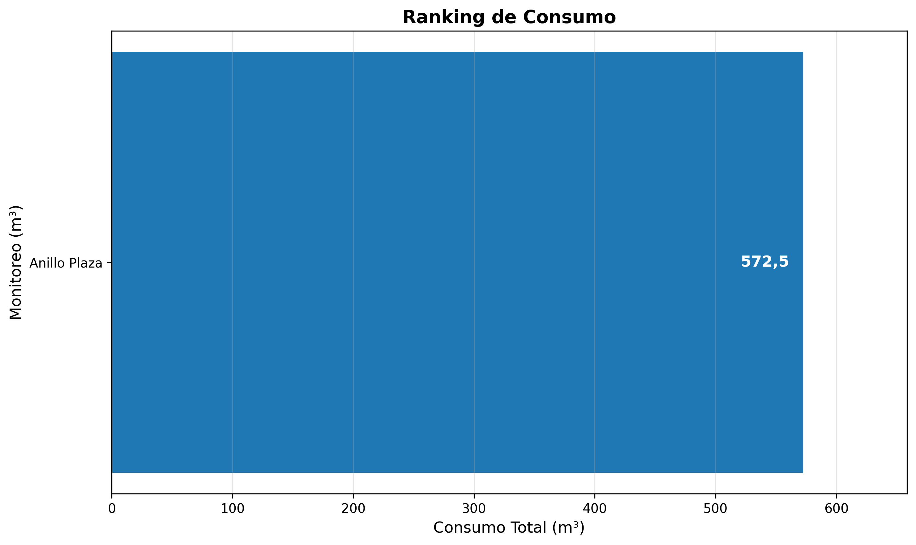
Ranking de Consumo
Análisis: Este gráfico muestra el ranking de consumo total de cada monitoreo de Parque Arauco El Bosque, ordenado de mayor a menor consumo. El monitoreo con mayor consumo durante el período fue 'Anillo Plaza' con 572,5 m³. Este ranking permite identificar los puntos de mayor consumo y priorizar acciones de optimización.

Slide 4
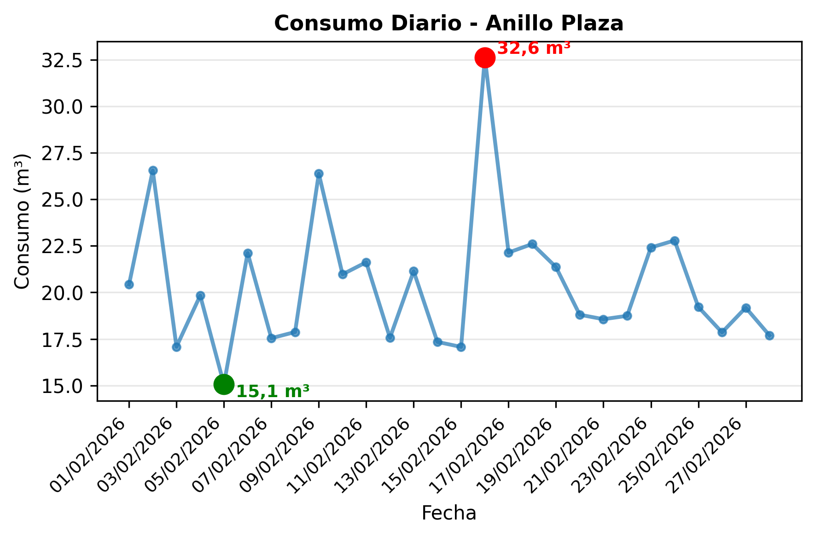
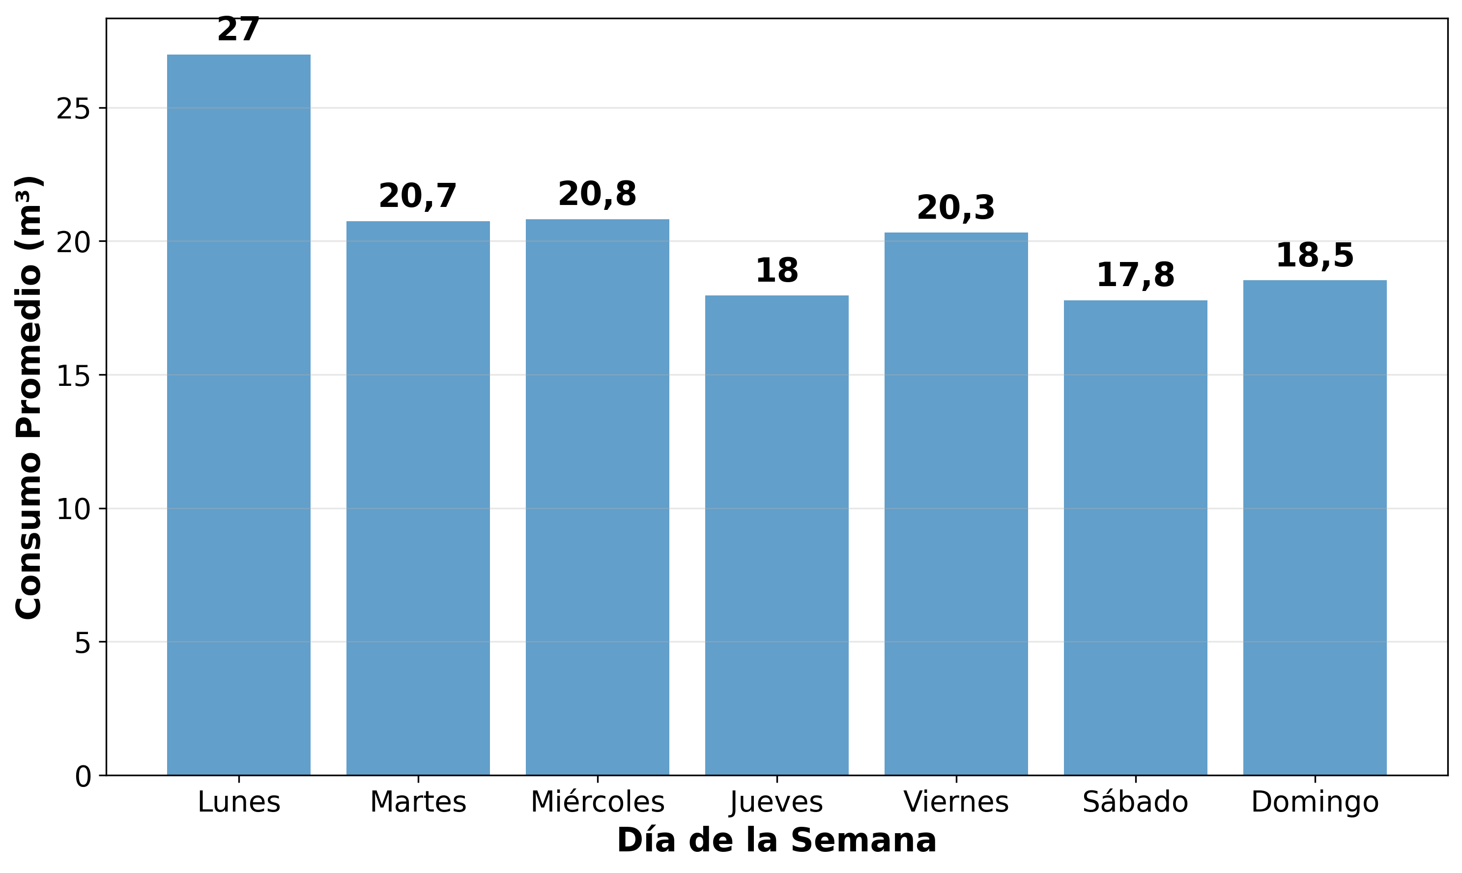
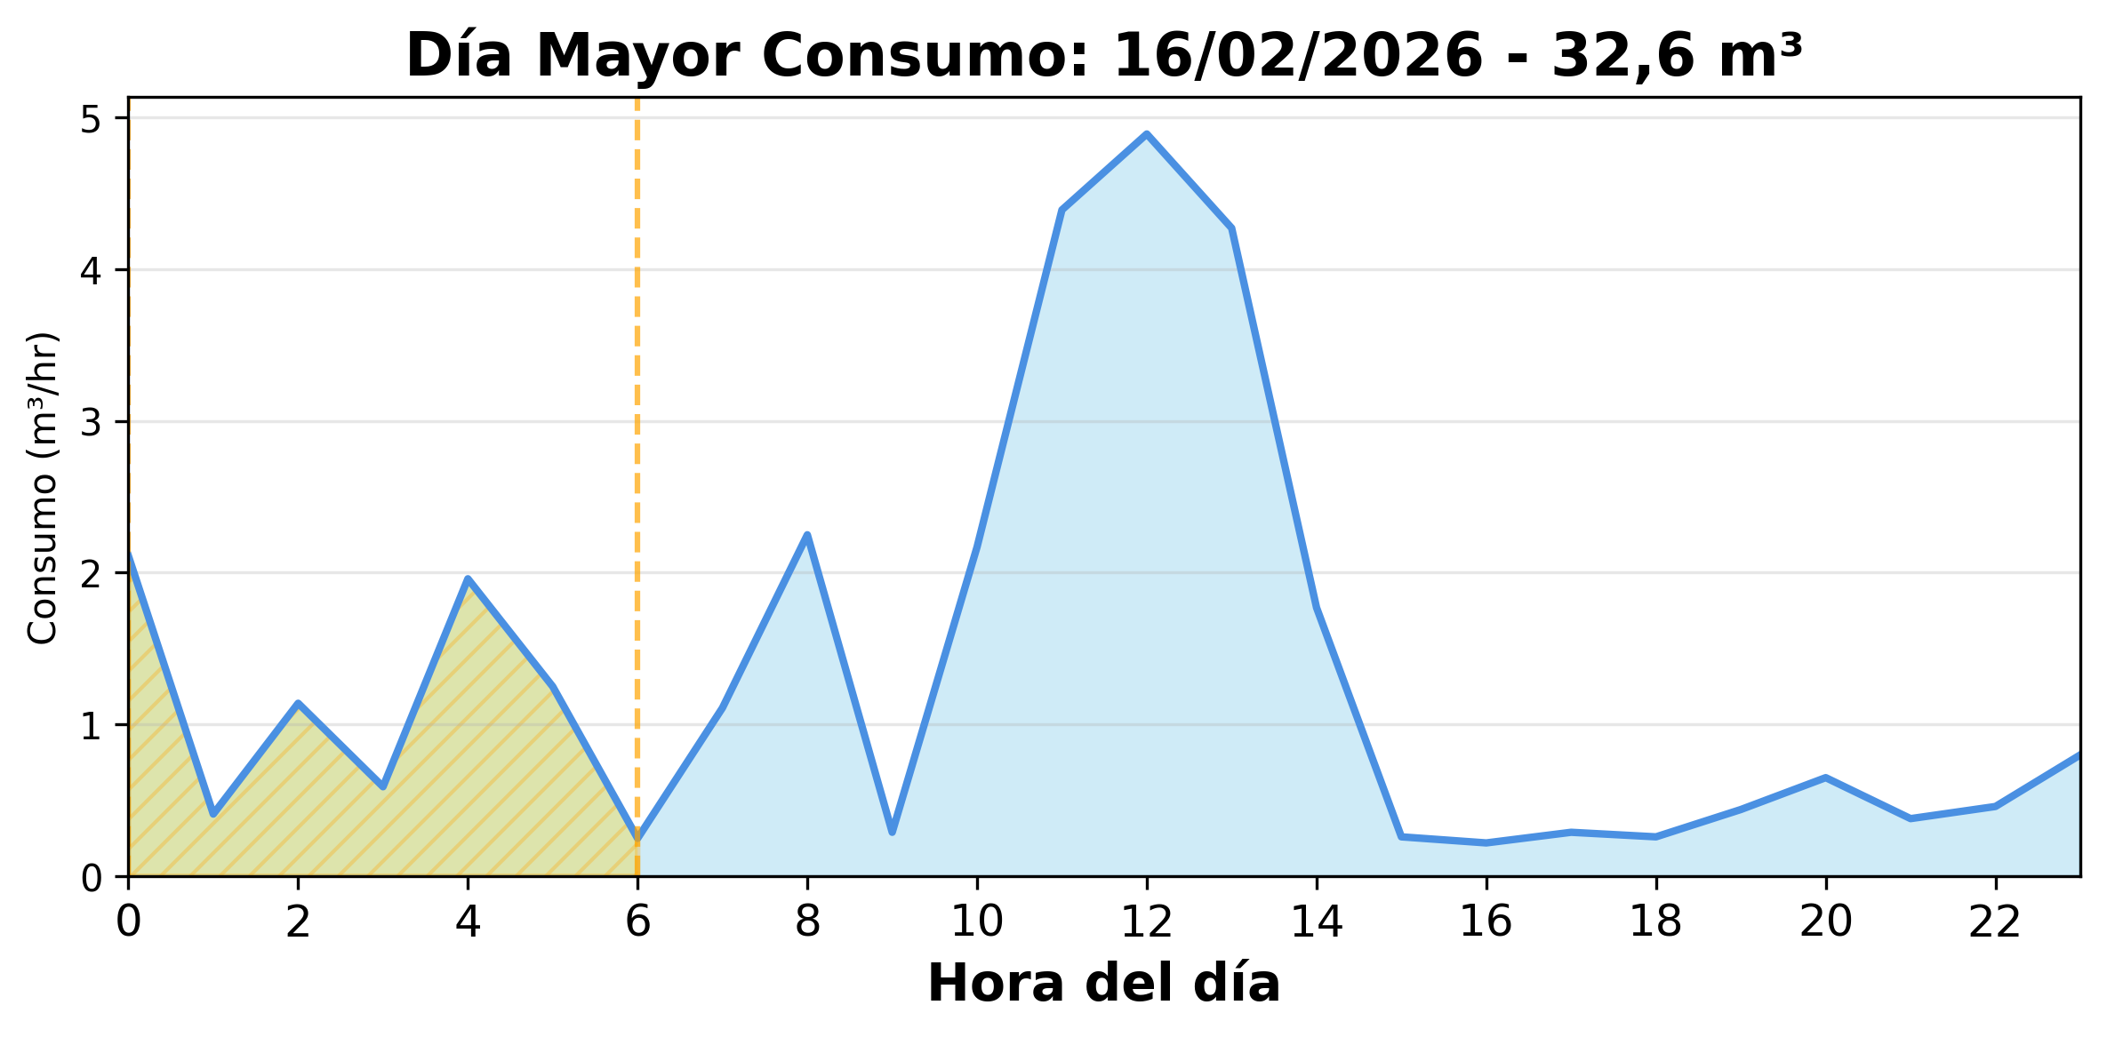
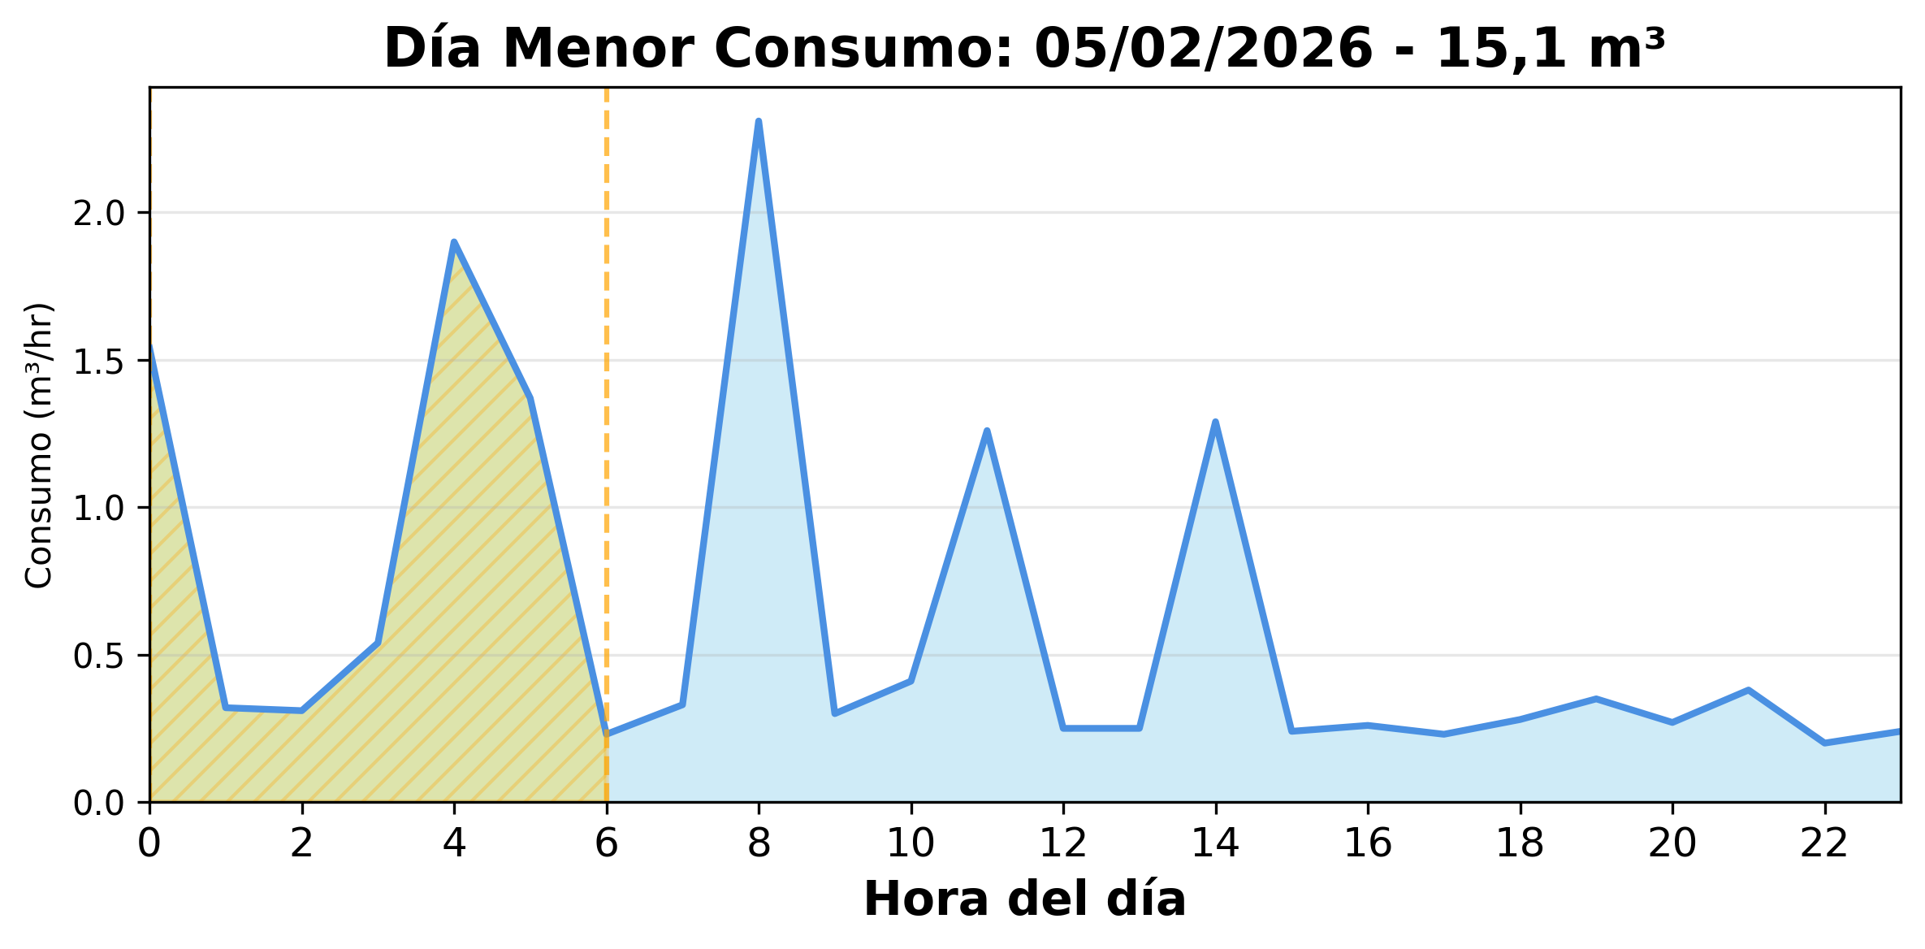
Anillo Plaza
Indicadores
Consumo Total del Período
572,5 m³
Consumo Nocturno
222,6 m³ (38,9%)
28 días de 28
1 alertas
Consumo Diurno
349,9 m³ (61,1%)
Valorización Consumo Nocturno
$277.607
Valorización Consumo Diurno
$436.300

